Slide 1
物理シミュレーションによる
バーチャルヒューマンの運動制御
物理情報システム創造専攻
佐藤誠研究室
修士２年 長田 陽介

Slide 2
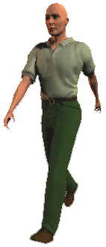
研究背景・目的
VH(バーチャルヒューマン)
映画、ゲーム、対話機能をもったエージェント
モーションデータの再生、合成、編集で動作生成
ユーザとVHとの直接的な接触を含むインタラクション
モーションデータによる動作生成では物理状態の再現が困難
物理シミュレータを用いた剛体の実時間運動制御
（物理シミュレータ(Springhead)、動力学、剛体モデル）
Notes:
VHは人型のモデル
CGとして映画、ゲームで出てきている。
↓
人と協調・共同動作やインタラクションをする
直接的な接触があるインタラクション
(本研究室のSPIDARで可能)
↓
自然な動作を実時間で生成する必要がある。
↓
元来の研究方法では力学的な影響に応じた動作を動的に、正確に生成できない
↓
物理シミュレーションを用いて、VHを剛体の多リンクモデルとして、
動力学的にその運動を実時間制御することで動作を生成する。

Slide 3
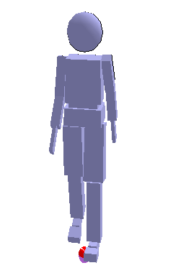
動力学モデル（剛体の多リンク系）
各リンクの質量
各関節の自由度
頭部： 4.2 kg
首：３自由度
胸部：25.7 kg
腰：３ 〃
腰部：10.2 kg
肩：３ 〃
上腕部： 2.4 kg
肘：２ 〃
前腕部： 1.2 kg
手首：２ 〃
手部： 0.6 kg
股：３ 〃
大腿部： 6.0 kg
膝：１ 〃
下腿部： 3.0 kg
足首：３ 〃
足部： 0.9 kg
爪先：１ 〃
爪先部： 0.3 kg
剛体数：17個 ・ 自由度：39
関節はバネ・ダンパモデル
出典 ： 独立行政法人 産業技術総合研究所 デジタルヒューマン研究センター

Slide 4
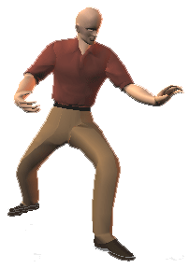
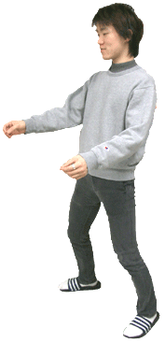
リアクティブバーチャルヒューマン
システム全体の構成
VHの
運動制御
VH
ユーザ
関節トルク
到達運動
視覚・力覚
外力
バランス制御
インタフェース
VHの
到達運動
（目標点）
動力学モデル
VHの予測行動モデル
VHの
目標動作設定
ユーザの
動作解析
運動予測
ユーザの
位置・姿勢・速度
Notes:
力学的な影響のあるインタラクションの例として
現在、進めているリアクティブバーチャルヒューマン
全体の流れについて。
↓
[ 運動制御 ]
人の動作,運動を再現するには。
到達運動制御：人が手を伸ばしたり
バランス制御：転倒しないため
操作量,入力となるものは,関節のトルク

Slide 5
剛体の多リンクモデルの運動制御
運動制御部
物理シミュレータ
(Springhead)
到達運動
バランス制御
トルク τr(t)
（全関節）
トルク τ(t)修正
（全関節）
軌道生成 pr(t)
（剛体一部の軌道）
剛体の多リンクモデル
関節角度,剛体の位置,速度,加速度 etc
(全関節,剛体について）
目標の位置rgと時間tg
(剛体の一部）
Notes:
１：剛体の現在の位置、姿勢、速度、加速度と目標の位置と時間から軌道生成を行い
↓
それを実現するようなトルクを計算する。
２：その運動をしながら、バランスをとれるようにトルクを修正
３：物理シミュレータの剛体の各関節にトルクを入力する。
操作量は各関節のトルク

Slide 6
バランス機構
バランスが崩れている
(1)重心が安定領域内（接触多角形,足裏領域）にない
(2)重心周りの全身の角運動量が大きさ
(2)基本の体躯(腰)の向き
力とトルク
操作量：各関節のトルク
制御対象：重心
目標ZMP(zero moment point)
1:目標ZMPが安定領域(足裏)内にある場合のバランス制御
・両足固定で各関節のトルク制御
2:目標ZMPが安定領域外(足裏)にない場合のバランス制御
・目標ZMPを内包するように安定領域を広げるトルク制御
Notes:
１：バランスが崩れているとは
上の３つをアドリブつきで・・・・
２：各関節のトルクを操作して、力とトルクを重心にかけ、制御する。
３：制御の切り替え
目標ＺＭＰが安定領域内にあるかないかで変わってくる。
上の２つを端的に・・・

Slide 7
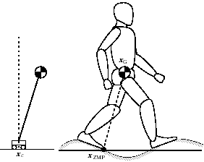
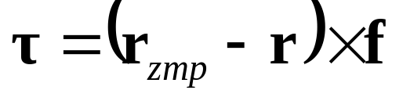


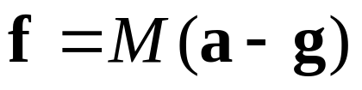


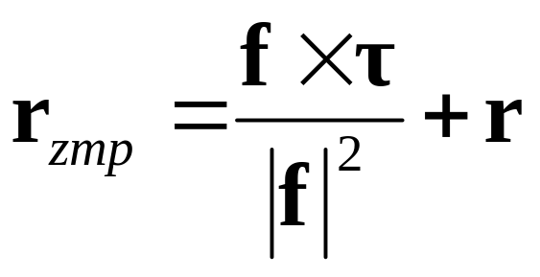

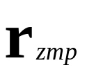
目標ZMPの求め方
倒立振子モデルの制御を応用し、目標ZMPを求め、制御する
運動方程式
(1)
(2)
Notes:
１：リアルＺＭＰ
重心に加わる重力と慣性力、地面からの反力の交わった点
全身運動にともなって発生する慣性力と重力の合力が路面に作用する点ZMP
モーメントがゼロの点
この点で力を発生させると回転しないでささえることが出来る。
絶対に足裏にある。
２：目標ＺＭＰ
目標ＺＭＰとはあるトルクをかけた時、ここではバランストルクと力
モーメントのゼロの点のある場所、ある一点から力をだすと支えられる点。
バランスを大きく崩してトルクが大きくなると目標ZMPが安定領域内から出てしまう。

Slide 8
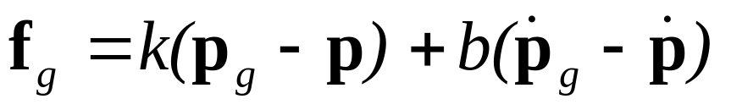
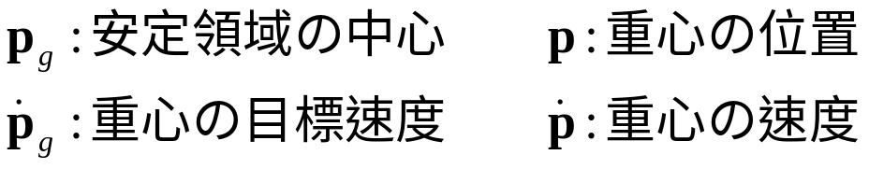

バランスに必要な力
(1)重心が安定領域内（接触多角形,足裏領域）にない
p
fg
(3)
右足
左足
pg
安定領域

Slide 9
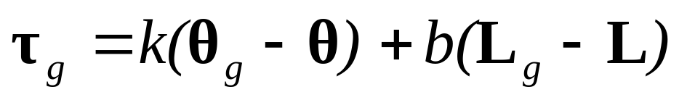
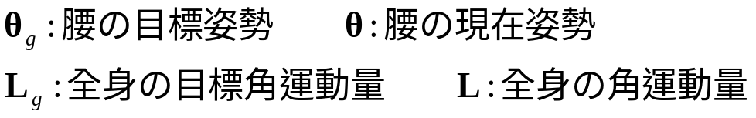
バランスに必要なトルク
(2)重心周りの全身の角運動量が大きさ
(2)基本の体躯(腰)の向き
L
(4)
τg

Slide 10
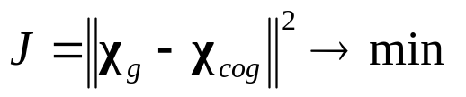
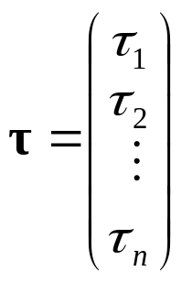
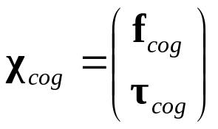
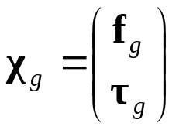
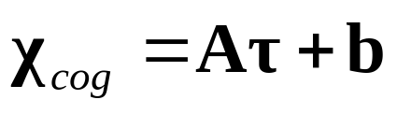
最適化によるバランス制御
各関節トルクを最適化する
  バランスをとるのに必要な重心にかける力、トルクに近いトルク
目的関数：
(5)
τi
制約条件：
(6)
τcog
全身に関節トルクに
よって重心にかかる
力とトルク(6×1)
バランスのため重心に
必要な力とトルク(6×1)
全関節のトルク(n×1)
Notes:
１：各関節のトルクが操作量なので、それでバランスに必要な力とトルクを重心にかける。
２：これを最適化問題として扱う。
３：式の説明。
４：各関節にトルクをかけた時、どれくらい重心に力とトルクが発生するか知ること。

Slide 11
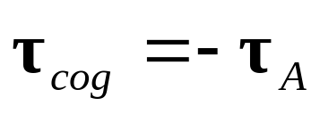
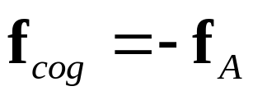
各関節トルクの重心への影響
重心への力とトルクは足から地を介してかかる
[ 仮定 ]
(i)足首を固定
(ii)それより先の剛体の質量0
(全身に比べると小さいので）
fcog
τcog
足首にかかる力、トルクの逆がそのまま重心へ
τA
(7)
各関節トルクをかけることで足首にどれくらいの力がかかるかを
考え、バランスに必要なトルクを全関節で分配する。
fA
Notes:
１：どのように式を立てるか？
重心に働く力とトルクは足から地面を介してかかる。
つまり足首を通じて、重心にかかる力とトルクを制御する
２：仮定
倒立伸子のモデルとして考えて。
そして、足が固定されていて、質量がゼロの場合
そのトルクは直接伝わる。
バランスに必要な力、トルクが足にかかればＯＫ
単純にそのトルクを足首で出すのもＯＫだが、
人らしくするために、そのトルクを全身で出すようにする。
それをどのように計算するか

Slide 12
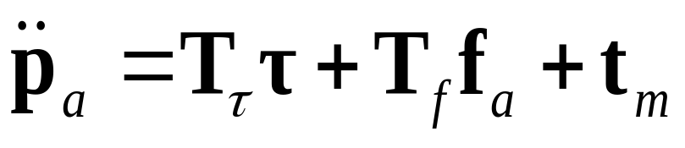
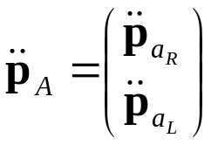
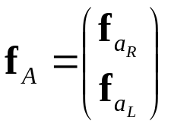

伝播行列
Springhead(フェザーストーン法)でリンク構造を解く
(8)
τi
両足首関節の
加速度(6×1)
両足首関節に
かかる力(6×1)
伝播行列（足首関節の加速度への影響力）
Tτ:トルクの伝播(6×n) Tf:力の伝播(6×6) tm:重力(6×1）
Notes:
１：各関節にあるトルクをかけたら、足首にどれくらいの力、トルクがかかるかを考えバランストルクを全関節で分配する。
各関節にトルクをかけると力が発生し、他のリンクに伝播する
それが足まで伝わる。この伝わり方を知ればいい。
↓
これを
リンク構造+Springheadのフェザーストーン法で解く
（このときに、各関節の影響を見せる（グラフ））
２：式の説明軽く・・・・
足に影響を及ぼすのは
ⅰ：各関節にトルクをかけることで、リンク構造で伝わる力
ⅱ：足首に直接力をかけた場合。
ⅲ：何もしないでかかる力、重力など

Slide 13
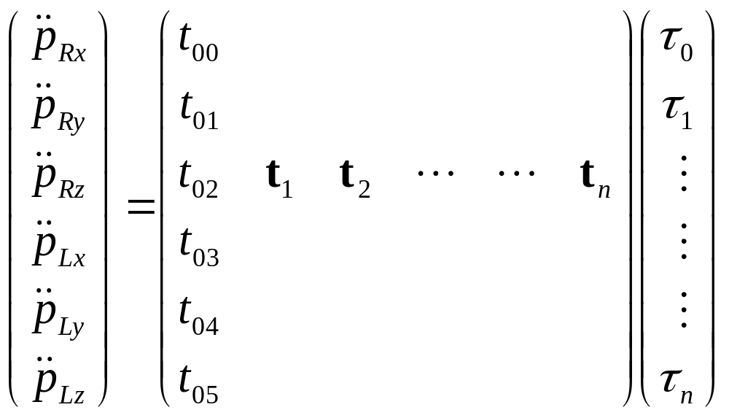
伝播行列

Slide 14


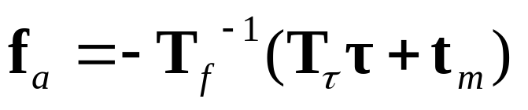
伝播行列
Springhead(フェザーストーン法)でリンク構造を解く
(8)
τi
両足首関節の
加速度(6×1)
両足首関節に
かかる力(6×1)
伝播行列（足首関節の加速度への影響力）
Tτ:トルクの伝播(6×n) Tf:力の伝播(6×6) tm:重力(6×1）
拘束条件
(9)
Notes:
１：足首を固定していると仮定しているので拘束条件を加えると
２：出力が足首にかかる力で入力が各関節のトルクという形になる。
これを使い最適化問題を解く。

Slide 15
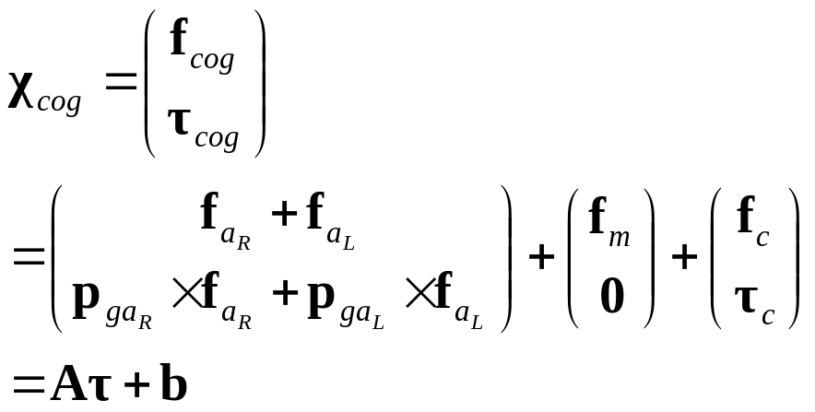










重心にかかる力とトルク
重心
fc
fm
(10)
：重心から足首関節の位置(3×1)
fc ,τc : 接触力による力とトルク(3×1)
fm : 質量(重力)による力（=Mg）(3×1)
黒：物理環境からかかる力・トルク
赤：内部的にかける力・トルク
青：バランスに必要な力・トルク
目的関数：
制約条件：
Notes:
１：重力に働く力とトルクの計算
各式、変数の説明
関節のトルクだけが重力に力とトルクを加えるわけではない。
他にも重力と接触力による力とトルクがかかる
２：これで最適化問題が解ける。

Slide 16
剛体の多リンクモデルの運動制御
運動制御部
物理シミュレータ
(Springhead)
到達運動
バランス制御
トルク τr(t)
（全関節）
トルク τ(t)修正
（全関節）
軌道生成 pr(t)
（剛体一部の軌道）
剛体の多リンクモデル
関節角度,剛体の位置,速度,加速度 etc
(全関節,剛体について）
目標の位置rgと時間tg
(剛体の一部）
Notes:
１：バランスをただ取るのでなく、到達運動しながらとるので、
目的関数の形がすこし変わります。

Slide 17
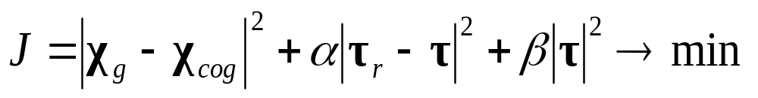
二次計画法の目的関数
各関節トルクを最適化する
  バランスをとるのに必要な重心にかける力、トルクに近いトルク
  目的の動作（到達運動）を実現するトルクに近いトルク
  トルクを最小にする
目的関数
(11)
(12)
ボックス制約条件下での有効制約法を用いて解く
最適トルクを各関節にセットする
Notes:
１：目的関数に二つ追加
それを説明
２：式変形から
二次計画法として、有効制約法で解く。

Slide 18
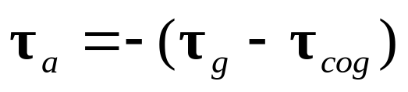
足首のバランス制御
体の関節だけバランスに必要なトルクを実現できない場合
τcog
足首関節のトルクで保障
τA
足首のZMP pzmp
τa, fa
p’zmp
pzmp
片足の接触領域から出ている場合（足が浮く）
右足
最近傍点 p’zmp,fa
τ’a
安定領域

Slide 19
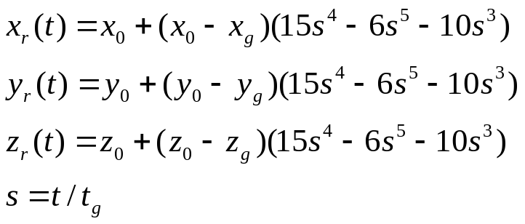
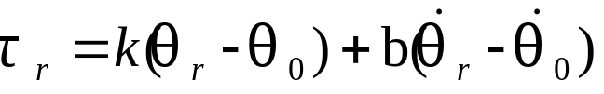
到達運動
目標の位置pgと時間tg
(剛体の一部）
関節角度,剛体の位置,速度,加速度 etc
(全関節,剛体について）
軌道生成 pr(t)
（剛体一部の軌道）
躍度最小モデル
(トルク最小モデル）
1:ヤコビ行列→各関節の角度θｒ→各関節のPD制御
トルク τr(t)
（全関節）
2:二次計画法
剛体の一部がある加速度になるように、各関節でトルクを出す

Slide 20
今後
目標ZMPが安定領域内でのバランス制御のデバック
各関節のトルク最大値、最小値の設定
目標ZMPが安定領域外(足裏)にない場合のバランス制御
到達運動制御

Slide 22
伝播行列
Springhead(フェザーストーン法)でリンク構造を解く
(8)
τi
両足首関節の
加速度(6×1)
両足首関節に
かかる力(6×1)
伝播行列（足首関節の加速度への影響力）
Tτ:トルクの伝播(6×n) Tf:力の伝播(6×6) tm:重力(6×1）
拘束条件
(9)
Notes:
足首を通じて、重心にかかる力とトルクを制御する

